Slide 1
Внеурочная деятельность по математике в условиях ФГОС
Е.В.Морозова МБОУ Лицей №87

Slide 2
1.Условия возникновения и становления педагогического опыта.
Противоречивая ситуация, сложившаяся в настоящий момент в обществе.
Стандарты предполагают повышение значимости внеурочной работы, которая ориентирует педагога на ребенка- главную цель и ценность образования.
На внеурочной работе несравненно больше, чем на уроке, создаются условия для развития индивидуальных задатков, интересов, склонностей учащихся.
Внеурочная работа рассматривается, как средство развития интереса к предмету, повышения качества знаний, развития творческой самостоятельности…

Slide 3
2.Цель внеурочной деятельности
Создание условий для позитивного общения обучающихся в школе и за ее пределами, для проявления инициативы и самостоятельности, ответственности, искренности и открытости в реальных жизненных ситуациях, интереса к внеклассной деятельности на всех возрастных этапах.
Основные задачи организации внеурочной деятельности детей:
Выявление интересов, склонностей, способностей и возможностей обучающихся в разных видах деятельности;
Создание условий для индивидуального развития каждого ребенка в избранной сфере внеурочной деятельности;
Развитие опыта творческой деятельности, творческих способностей детей;
Создание условий для реализации обучающимися приобретенных знаний, умений и навыков;
Развитие опыта неформального общения, взаимодействия, сотрудничества обучающихся;
Расширение рамок общения школьников с социумом.

Slide 4
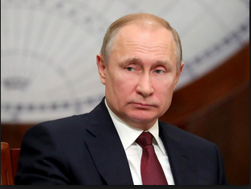
«Есть перспективное эффективное образование- будет и эффективное государство».
(Из выступления Президента Российской Федерации В.В.Путина на VII съезде Российского союза ректоров)
Каждый учитель должен помогать ребенку,постигать постигать жизнь, раскрывая перед ним ее
содержание и восходя со своими учениками на
новый уровень развития, социализации.
Необходимость совершенствования образования
находит свое отражение в российских нормативно-
правовых документах (Закон РФ «Об образовании»,
Национальная доктрина образования в РФ и др.)

Slide 5
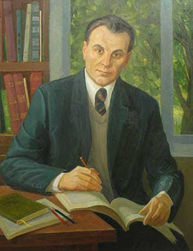
В.А.Сухомлинский писал: «Учение не должно сводиться к беспрерывному накоплению знаний, к тренировке памяти…. Хочется, чтобы дети были творцами в этом мире». «Творчество это высшая и наиболее сложная форма человеческой деятельности, способ его самоутверждения, процесс самореализации человеческой индивидуальности и непременное условие его самосовершенствования». «Творчество- это деятельность, которая дает новые ценные результаты. Они могут быть новыми и ценными только для самого человека или для всего общества. Творческая личность стремится к творческой деятельности и умеет ее осуществлять».

Slide 6
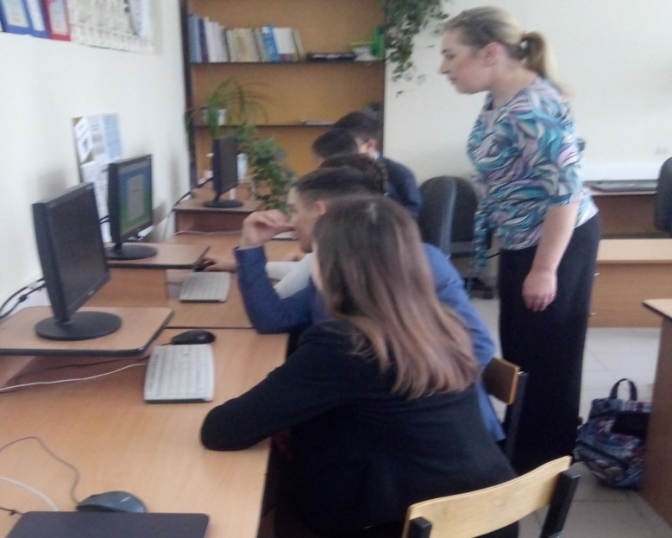
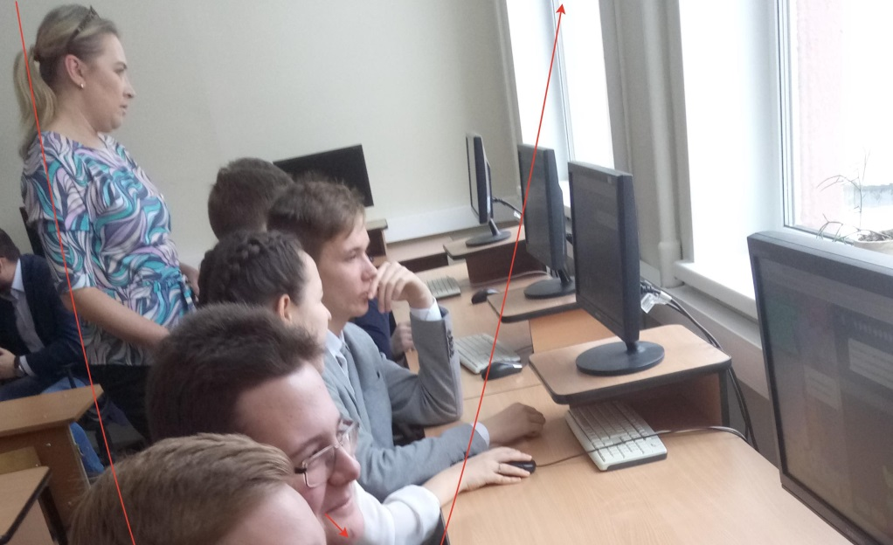
Школа после уроков – это мир творчества, проявления и раскрытия каждым ребёнком своих интересов, своих увлечений, своего «я». Ведь главное, что здесь ребёнок делает выбор, свободно проявляет свою волю, раскрывается, как личность. Важно заинтересовать ребёнка занятиями после уроков, чтобы школа стала для него вторым домом, что даст возможность превратить внеурочную деятельность в полноценное пространство воспитания и образования. Поэтому я выбрала тему: «Внеурочная деятельность по математике в условиях ФГОС»..
.

Slide 7
Перед внеурочной работой в целом, а также по математике, в частности, ставятся следующие основные задачи:
Формировать творческий потенциал личности разнообразными методами во внеурочной деятельности в рамках ФГОС;
Уделить внимание изучению и овладению современными педагогическими технологиями, позволяющими существенно изменить методы организации образовательного процесса, характер взаимодействия субъектов системы, и, наконец, их мышление и уровень развития;
Приобщать учащихся к творческой работе;
Прививать интерес к творчеству, поиску необычного, нового;
Развивать навыки созидания, самореализации;
Поддержать и развивать творчество учащихся в разнообразных его проявлениях.

Slide 8
Работа с обучающимися во внеурочное время направлена на достижение следующих целей:
1) в направлении личностного развития: формирование представлений о математике как части общечеловеческой культуры, о значимости математики в развитии цивилизации и современного общества; развитие интереса к математическому творчеству и математических способностей;
2) в метапредметном направлении: формирование общих способов интеллектуальной деятельности, характерных для математики и являющихся основой познавательной культуры, значимой для различных сфер человеческой деятельности;
3) в предметном направлении: создание фундамента для математического развития, формирование механизмов мышления, характерных для математической деятельности.

Slide 9
Умелое сочетание видов исследовательской деятельности учит ребёнка самостоятельно мыслить, анализировать не только учебные, но и жизненные ситуации, а, значит, и подготовит к взрослой жизни. Считаю эту систему обучения самой интересной, результативной, актуальной. Вижу результаты своего труда: активность учащихся прослеживается во всём: в учебной, кружковой, исследовательской, организационной, творческой деятельности. Мои ученики с удовольствием работают над проектами.

Slide 10
Исследовательская деятельность школьников способствует формированию у них готовности к самостоятельным поступкам и действиям, принятию ответственности за их результаты, целеустремленности и настойчивости в достижении целей. Внеурочные занятия по математике развивают способности управлять своей познавательной деятельностью, овладевать методологией познания, стратегиями и способами познания и учения, формируют умение слушать, вести диалог в соответствии с целями и задачами общения. Дети участвуют в коллективном обсуждении проблем и принятия решений, строят продуктивное сотрудничество со сверстниками и взрослыми.

Slide 11
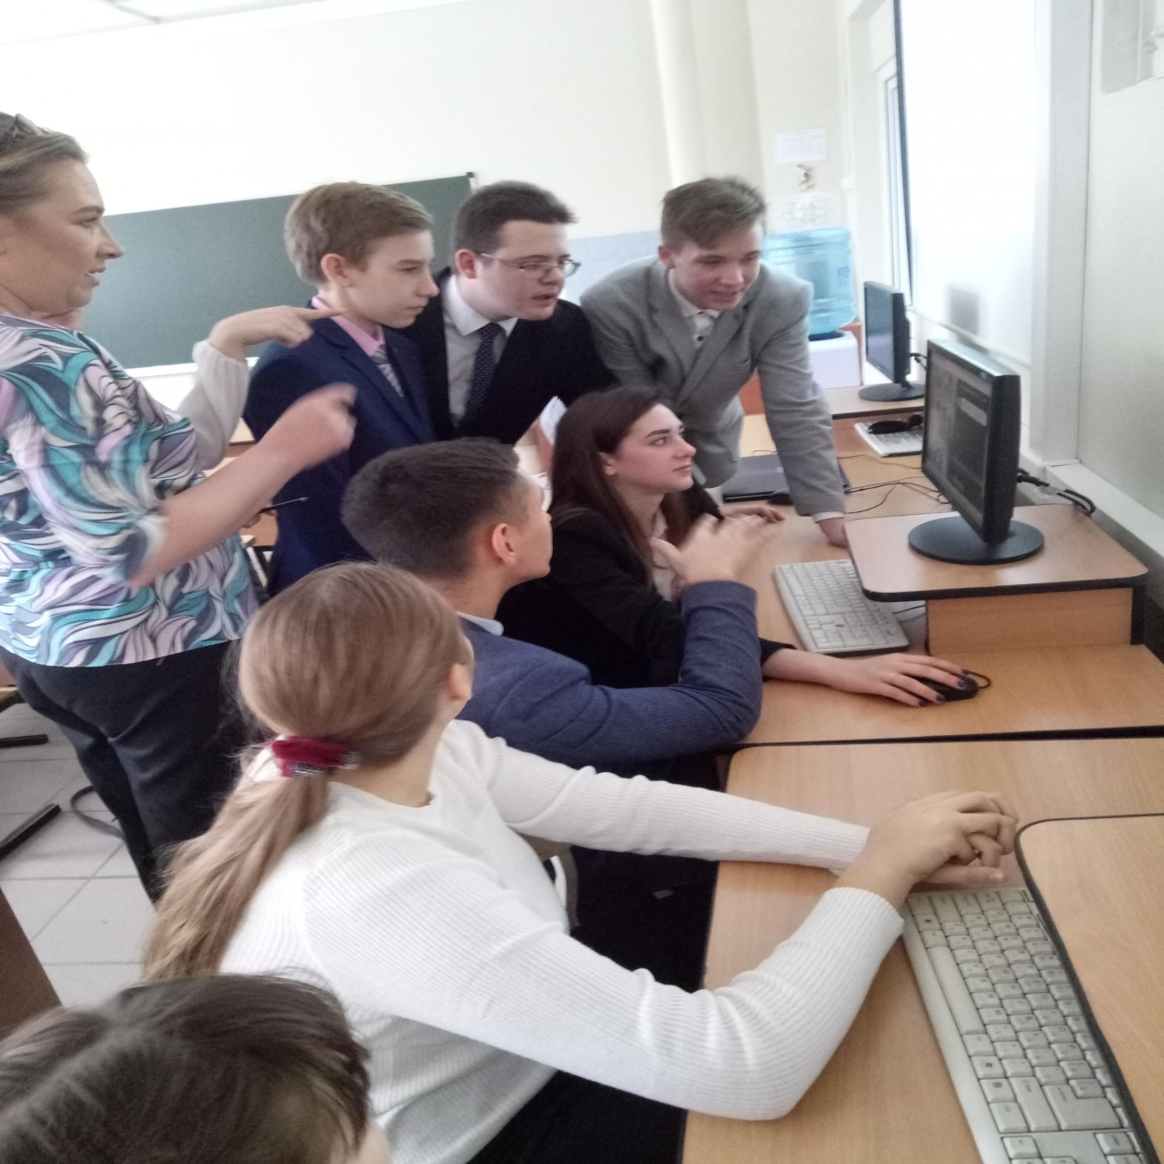
Спасибо за внимание

